Slide 1

2022西安交通大学小学期计算机应用能力实训（Arduino项目）
任课教师：
郝宽宽

Slide 2
红外遥控
红外遥控器发出的信号是一连串的二进制脉冲码。
为了使其在无线传输过程中免受其他红外信号的干扰，通常都是先将其调制在特定的载波频率上，然后再经红外发射二极管发射出去，而红外线接收装置则要滤除其他杂波，接收该特定频率的信号并将其还原成二进制脉冲码，也就是解调。
广泛应用于音响、电视、录影机、碟机、机顶盒等视听产品；冷气机、暧风机、电风扇、灯饰等家用电器。

Slide 3
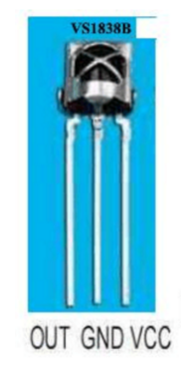
引脚图
1838红外接收头有三个引脚
VOUT连接到arduino端口
GND连接到GND
VCC连接到+5v
参数
外形尺寸：7.4X6.2X5.3mm（长X宽X高）
工作电压：2.7-5.5V
接收距离：20-23M
管脚间距：2.54mm
脚长：23mm
采用内、外双屏蔽直插式外形结构，抗光、电磁干扰能力强，宽角度及长距离接收。

Slide 4
实验说明
使用遥控器控制arduino，首先得知道遥控器各按键对应的编码，不同的遥控器，不同的按键，不同的协议，对应不同的编码。
红外接收模块中的一体化红外接收头，内部集成了红外接收电路，包括红外检测二极管，放大器，限幅器，带通滤波电容，积分电路，比较器等。能够将接收到的调制波进行解调。
本次实验利用红外遥控器发出的红外载波信号，红外接收模块接收解调红外信号，来相应控制LED通断。

Slide 5
相关库文件
头文件 Irremote.h
IrReceiver.begin(pin)
函数，pin 为 Arduino 数字端口
IrReceiver.decode()
函数，接收到红外信号并解码，返回 true
IrReceiver.resume()
函数, 继续接收信号
IrReceiver.decodedIRData.decodedRawData
变量，按键的编码

Slide 6
实验22：红外按键的编码
获取红外遥控器按键编码。
实验器材
Arduino开发板及USB数据线
面包板及跳线
红外接收头
红外遥控1个

Slide 7
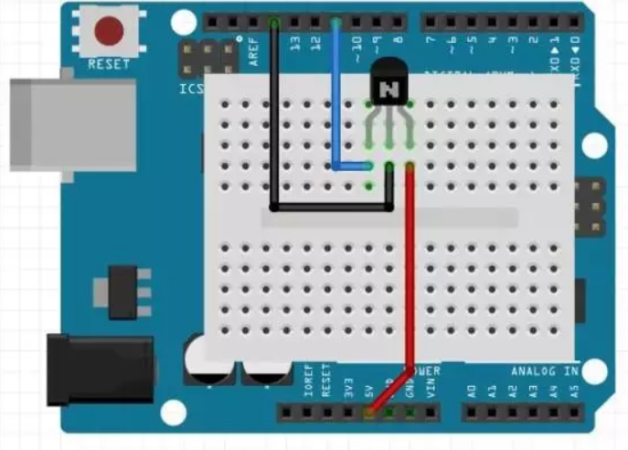
实物图

Slide 8
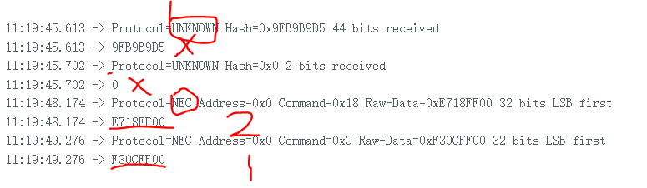
实验结果
1-编号为 0xF30CFF00
2-编号为 0xE718FF00
其它均为不正常信号

Slide 9
实验23：红外遥控控制LED
Arduino开发板通过1838红外接收器接收遥控器发出的红外遥控信号，并利用该信号控制LED的点亮和熄灭。
实验器材
Arduino开发板及USB数据线
1838红外接收器
LED红外遥控器
LED*1
电阻*1
面包板及跳线若干

Slide 10
超声波测距
原理
超声波发射器向某一方向发射超声波，在发射时刻的同时开始计时，超声波在空气中传播，途中碰到障碍物就立即返回来，超声波接收器收到反射波就立即停止计时。
接口
pulseIn()函数用来读取一个引脚的脉冲（HIGH或LOW）。
例如，如果value是HIGH，pulseIn()会等待引脚变为HIGH，开始计时，再等待引脚变为LOW并停止计时。

Slide 11
超声波测距（续）
语法
pulseIn(pin, value)
pulseIn(pin, value, timeout)
参数
pin : 进行脉冲计时的引脚号（int）
value : 要读取的脉冲类型，HIGH或LOW（int）
返回值
脉冲发生变化的时间us​
距离s(cm)
= pulseIn(pin, value) *340m/s*1/2
= pulseIn(pin, value) *(34000/1000000)*(1/2)
= pulseIn(pin, value) *0.017
= pulseIn(pin, value) /58.8

Slide 12
超声波测距（续）
技术参数
使用电压：DC---5V
静态电流：小于2mA
电平输出：高5V
电平输出：底0V
感应角度：不大于15度
探测距离：2cm-450cm
高精度 可达0.2cm

Slide 13
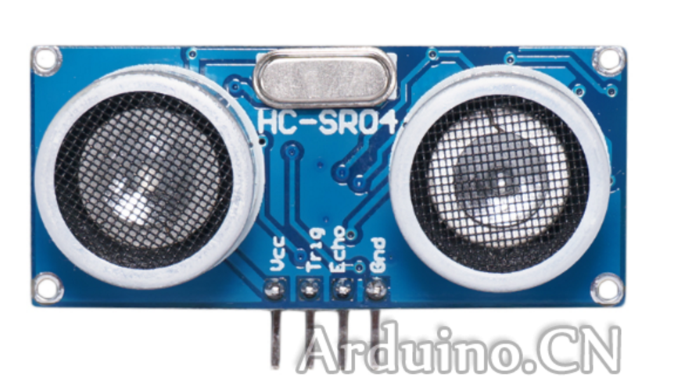
引脚图
VCC -- 供5V电源
TRIG -- 触发控制信号输入
ECHO -- 回响信号
GND -- 为地线

Slide 14
实验要点
初始化时将trig和echo端口都置低电平。
首先向给trig 发送至少10 us的高电平脉冲（模块自动向外发送8个40K的方波），然后等待。
捕捉 echo 端输出上升沿，捕捉到上升沿的同时，打开定时器开始计时，再次等待捕捉echo的下降沿。
当捕捉到下降沿，读出计时器的时间，这就是超声波在空气中运行的时间。
按照测试距离=（高电平时间*声速（340M/S））/2就可以算出超声波到障碍物的距离。

Slide 15
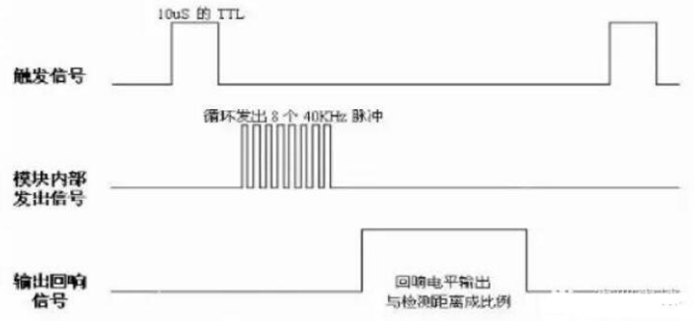
时序图

Slide 16
实验24：测距并点灯提示
实验器材
Arduino 开发板及USB数据线
面包板及跳线若干
LED灯1个
电阻一个
超声波模块
接线
VCC -- 5V
TRIG -- 12
ECHO -- 11
GND -- 地线

